Slide 1
Organisation & Voruntersuchung
Präsentation von Felix Schneider

Slide 2
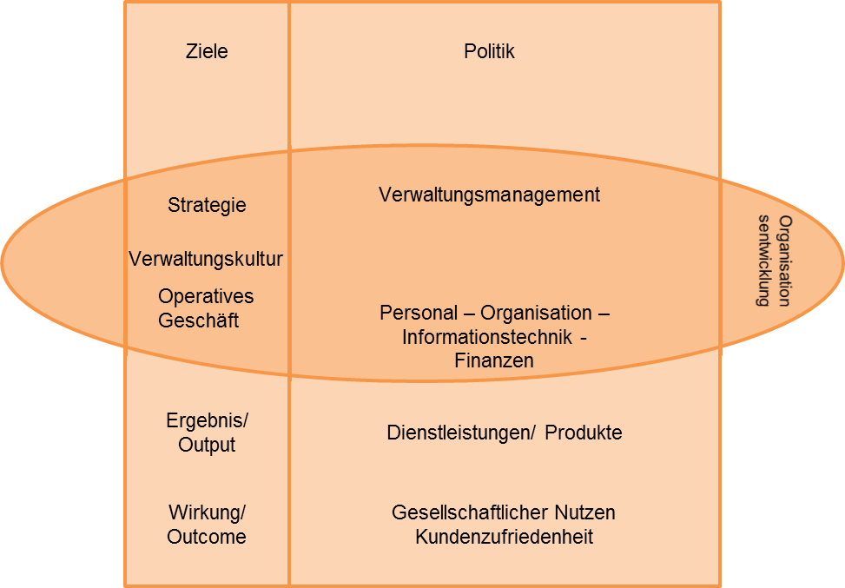
Organisation im ganzheitlichen Kontext
Management
Wechselwirkung zwischen Elementen der Verwaltung
Gesamtstrategie
Notes:
Elemente der Verwaltung: Personal, Organisation, Informationstechnik & Haushalt

Slide 3
Personalentwicklung
Erwartungshaltung (immer mehr und besser)
Lösung für Problemstellung → Können die Mitarbeiter das schaffen?
zielgerichtete Personalentwicklung: Motivation der Beschäftigten
operativen Ebene: Anpassungsentwicklung
strategischen Ebene: Weiterentwicklung (Wissensbasis)

Slide 4
Informationstechnik
effizientere und effektivere Erstellung von Leistung gegenwärtig und zukünftig
Dokumentation, Verbesserung, Evaluation → effiziente Organisation
bestehende Struktur anpassen → IT-Potenzial ausschöpfen
enge Zusammenarbeit; Auskunft über Möglichkeiten und Grenzen der IT

Slide 5


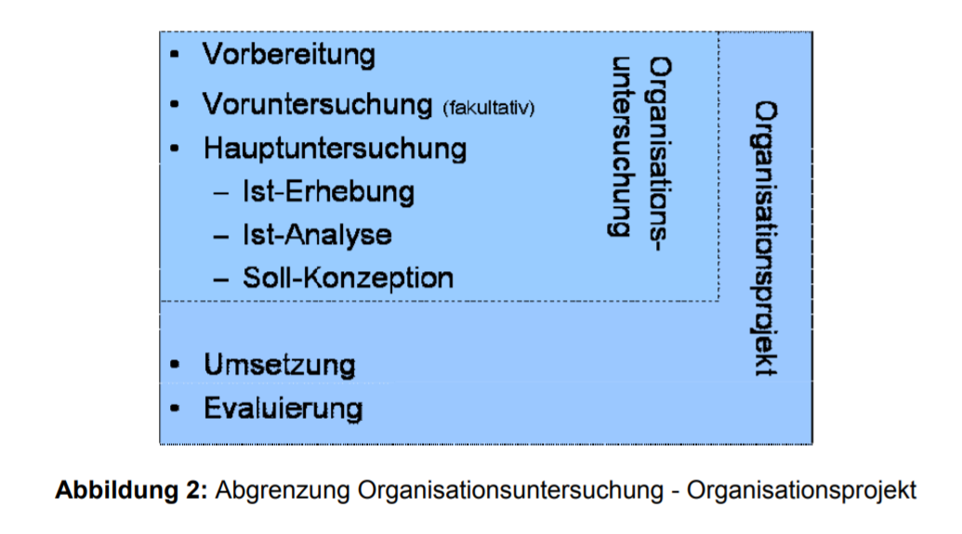
Die Phasen - Vorgehensweise
Priorisierung und Qualität
ausreichender Zeitrahmen
Kompetenz des Untersuchungsteams
Verfügbarkeit der Ressourcen
frühzeitige und offene Kommunikation
geeignete Methoden

Slide 6
Warum Voruntersuchung?
optional (nur wenn Untersuchung komplex / Untersuchung noch nicht eingeteilt)
erster Überblick der Untersuchungsbereiche
dient zur klaren Definierung von Problemen, Zielen
dient zur Überlegung (Kann Untersuchung im geplanten Rahmen, mit Kapazitäten zielführend durchgeführt werden?)

Slide 7
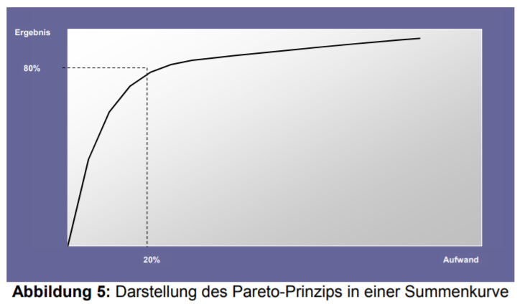
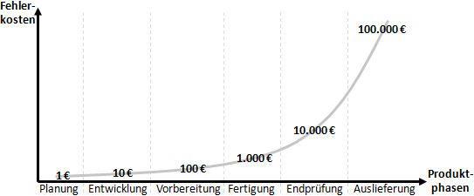
Erfahrungsregeln
Pareto-Prinzip (80/20-Regel)
10er Regel der Fehlerkosten
je später Fehler bemerkt werden, desto teurer ist die Fehlerbehebung

Slide 8

Vorteile der Voruntersuchung
Absicherung der Problem- und Zieldefinition
überschaubare Schritte
geringe Personalkapazität
Möglichkeit der Fehlervermeidung
schnelle Problemlösung (gegebenfalls)
Planungssicherheit

Slide 9
Ablauf der Voruntersuchung
Ermittlung des Informationsbedarfs
Dokumentenanalyse (schnellen Einblick in die Aufgaben und Prozesse)
Interviews (Entscheidungsträgern, Beschäftigten des Untersuchungsbereichs, ...)
Fragebogen (Verbesserungsvorschläge erfragen)
Laufzettelverfahren (optional)
➔ alle Informationen sammeln / dokumentieren → Auftraggeber übergeben

Slide 10
Ergebnisse der Voruntersuchung
konkretisierter Projektauftrag
detaillierte Festlegung der Vorgehensweise und Methoden
Überblick über die Untersuchungsschwerpunkte
detaillierte Projektplanung
Prognose zu erwartender Kosten
Prognose zu erwartender Einsparpotenziale

Slide 11
Methoden der Voruntersuchung
Datenerhebung: Dokumentenanalyse, Fragebogen, Interview, Workshop/Moderation, Selbstaufschreibung
Dokumentation: Aufgabengliederung
Analyse: ABC-Analyse, SWOT-Analyse, Prioritätenanalyse
Kreativtechniken: Brainstorming, Brainwriting

Slide 12

Danke für Ihre Aufmerksamkeit!

Slide 13
Quellen
Organisationshandbuch:
1.2 (S. 28 – 32)
2 (S. 53)
2.2 (S. 74 – 77)
2.4 (S. 83)
Bilder
ganzheitlicher Kontext
Die Phasen (Handbuch)
Pareto-Prinzip (Handbuch)
10er Regel
Daumen hoch
Erdmännchen

